Slide 1

CHƯƠNG 3
NHỮNG VẤN ĐỀ CƠ BẢN
TRONG TÍNH TOÁN THIẾT KẾ CHI TIẾT MÁY
Các khái niệm cơ bản
Các yêu cầu đối với chi tiết máy
Tải trọng và Ứng suất
Các chỉ tiêu làm việc của chi tiết máy
Các vấn đề về Tiêu chuẩn hóa

Slide 2

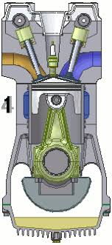
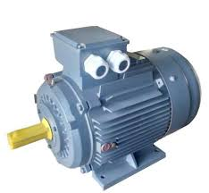
Các khái niệm cơ bản
Máy
Máy là một hay nhiều cơ cấu
biến đổi hoặc sử dụng năng lượng
thực hiện công có ích nhằm nâng cao năng suất và thay thế sức lao động chân tay và trí óc của con người

Slide 3

Các khái niệm cơ bản
Máy
Phân loại:
Máy năng lượng: động cơ điện, động cơ đốt trong, máy phát điện…
Máy công tác: sử dụng để biến đổi vật liệu
Máy vận chuyển: xe lửa, ô-tô, máy bay, xe máy…
Máy công nghệ: máy cắt, máy cày, máy công nghệ in…
Máy xử lý thông tin
Máy điều khiển: robot, tay máy…

Slide 4
Các khái niệm cơ bản
Bộ phận máy: một phần của máy có chức năng nhất định phục vụ cho chức năng chung của máy.
Chi tiết máy: phần tử của máy có cấu tạo độc lập, hoàn chỉnh, không thể tháo rời nhỏ hơn được nữa.
Chia thành 2 nhóm lớn:
Nhóm công dụng chung: có hầu hết trong các máy (bulông, trục truyền, bánh răng, ổ lăn…)
Nhóm công dụng riêng: chỉ gặp trong một hoặc vài máy (trục chính máy công cụ, pit-tông, trục khuỷu, cam…)

Slide 5
Các khái niệm cơ bản
Nhiệm vụ - Nội dung tính toán thiết kế CTM
Nhiệm vụ
Cấu tạo, nguyên lý làm việc
Cách tính toán, thiết kế các CTM công dụng chung.
Nội dung
Những vấn đề cơ bản trong tính toán thiết máy và chi tiết máy
Các chi tiết máy truyền động: bánh răng, bánh vít, xích, đai, bánh ma sát…
Các chi tiết máy đỡ nối: trục, ổ, khớp nối…
Các chi tiết máy ghép: ren, đinh tán, mối ghép hàn, then…

Slide 6
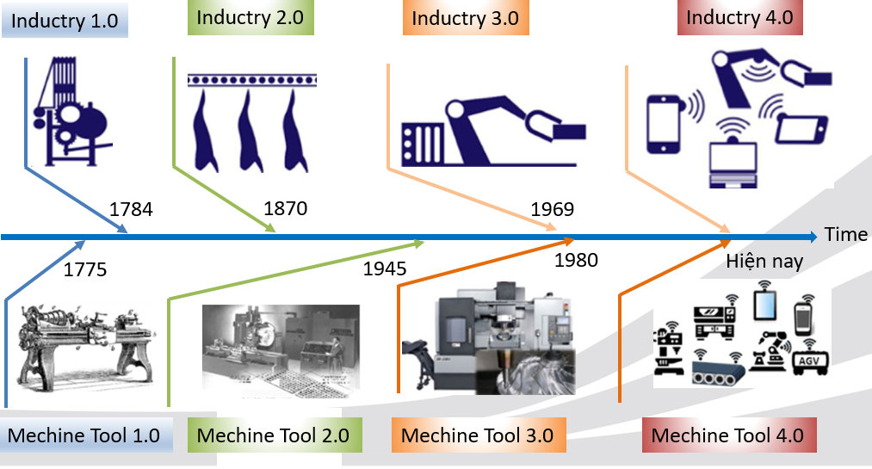
Lịch sử phát triển của cách mạng công nghiệp và máy công cụ

Slide 7
Cơ sở thiết kế máy công cụ
Xuất phát từ các chỉ tiêu kinh tế kỉ thuật, thiết kế máy bao gồm các nội dung sau:
1) Xác định nguyên tắc hoạt động và chế độ làm việc của máy dự định thiết kế.
2) Lập sơ đồ chung toàn máy và các bộ phận máy thỏa mãn các yêu cầu cho trước. Đề xuất một số phương án thực hiện, đánh giá và so sánh các phương án để tìm ra phương án phù hợp nhất đáp ứng nhiều nhất các yêu cầu đã được đặt ra.
3) Xác định lực hoặc mômen tác dụng lên các bộ phận máy và đặc tính thay đổi của tải trọng.
4) Chọn vật liệu thích hợp nhằm sử dụng một cách có lợi nhất tính chất đa dạng và khác biệt của vật liệu để nâng cao hiệu quả và độ tin cậy làm việc của máy.
5) Thực hiện các tính toán động học, lực, độ bền và các tính toán khác nhằm xác định kích thước của chi tiết máy, bộ phận máy và toàn máy.
6) Thiết kế kết cấu các chỉ tiết máy, bộ phận máy và toàn máy thỏa mãn các chỉ tiêu về khả năng làm việc đồng thời đáp ứng các yêu cầu công nghệ và lắp ghép.
7) Lập thuyết minh, các hướng dẫn về sử dụng và sửa chữa máy.

Slide 8
Tải trọng - Ứng suất
Tải trọng
Tải trọng (lực, mômen): do chi tiết máy hoặc bộ phận máy tiếp nhận trong quá trình sử dụng máy
Theo đặc tính thay đổi theo thời gian, phân ra:
Tải trọng tĩnh: không đổi hoặc thay đổi không đáng kể theo thời gian
Tải trọng thay đổi: có cường độ, phương hoặc chiều thay đổi theo thời gian
Tải trọng đột ngột tăng mạnh rồi giảm ngay trong khoảnh khắc gọi là tải trọng va đập

Slide 9
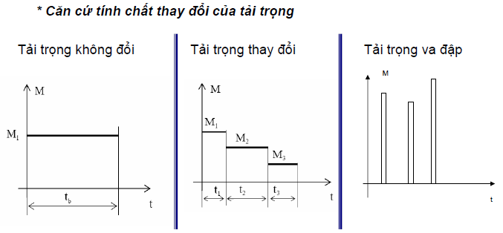
Tải trọng - Ứng suất
Tải trọng
Ví dụ

Slide 10
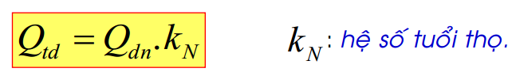
Tải trọng - Ứng suất
Tải trọng
Trong tính toán chi tiết máy, ta chia ra:
Tải trọng danh nghĩa Q_{dn} : tải trọng được chọn trong số các tải trọng tác dụng lên máy ở chế độ làm việc ổn định
Tải trọng tương đương Q_{tđ} : tải trọng có giá trị không đổi thay thế cho chế độ thay đổi liên tục hoặc thay đổi theo bậc

Slide 11
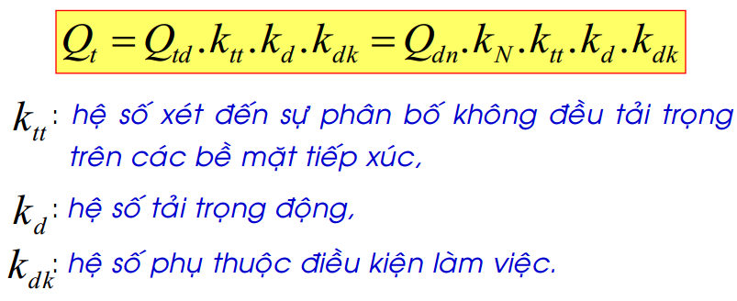
Tải trọng - Ứng suất
Tải trọng
Tải trọng tính toán Q_{t} : tải trọng khi tính toán thiết kế chi tiết máy, phụ thuộc vào tính chất thay đổi của tải trọng, sự phân bố không đều tải trọng trên bề mặt làm việc, điều kiện sử dụng, chế độ tải trọng…

Slide 12
Tải trọng - Ứng suất
Ứng suất
Ứng suất: dưới tác dụng của tải trọng, trong chi tiết máy sẽ xuất hiện ứng suất
Đơn vị: MPa (Mega Pascal)
1 MPa = 1 N/mm²
Phân loại:
Theo điều kiện làm việc: ứng suất kéo, nén, uốn, xoắn…
Theo tính chất thay đổi: tĩnh, thay đổi

Slide 13
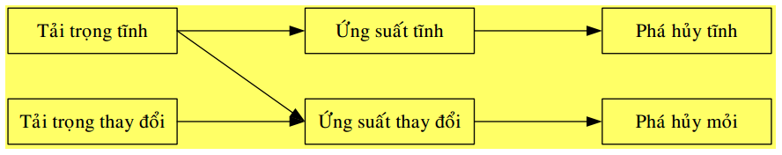
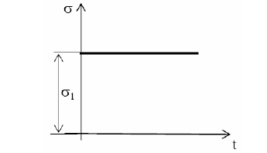
Tải trọng - Ứng suất
Ứng suất
Ứng suất tĩnh: ứng suất không đổi theo thời gian hoặc thay đổi rất ít, không đáng kể

Slide 14
Tải trọng - Ứng suất
Ứng suất
Ứng suất thay đổi: trị số hoặc chiều (hoặc cả hai) thay đổi theo thời gian
Chu trình ứng suất: là một vòng thay đổi ứng suất qua trị số giới hạn này sang trị số giới hạn khác rồi trở về giá trị ban đầu
Thời gian thực hiện một chu trình ứng suất gọi là một chu kì ứng suất

Slide 15
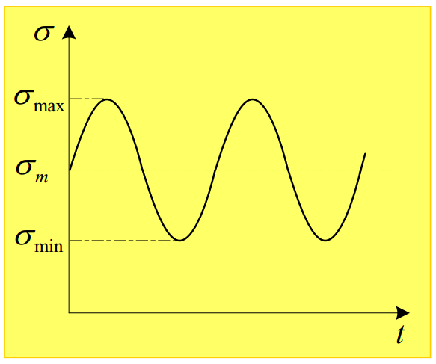
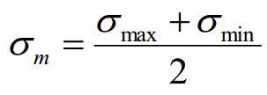
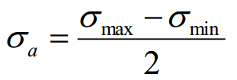
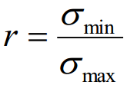
Tải trọng - Ứng suất
Chu trình ứng suất
Các đặc trưng của chu trình ứng suất :
Ứng suất cực đại
Ứng suất cực tiểu
Ứng suất trung bình
Biên độ ứng suất
Hệ số tính chất chu trình

Slide 16
Tải trọng - Ứng suất
Chu trình ứng suất
Tùy theo giá trị của , có các dạng chu trình ứng suất sau:
Chu trình đối xứng (r = -1)
Chu trình không đối xứng (-1 < r < 1)
Khác dấu
Cùng dấu
Mạch động dương
Mạch động âm

Slide 17
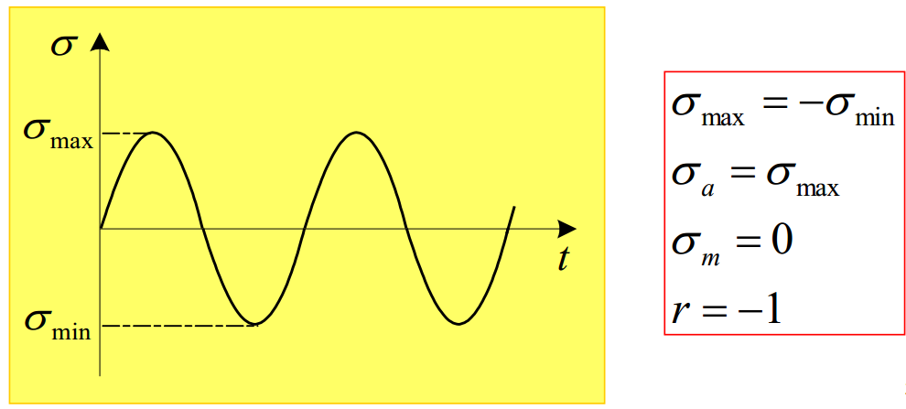
Tải trọng - Ứng suất
Chu trình ứng suất
Chu trình ứng suất đối xứng (r = -1)

Slide 18
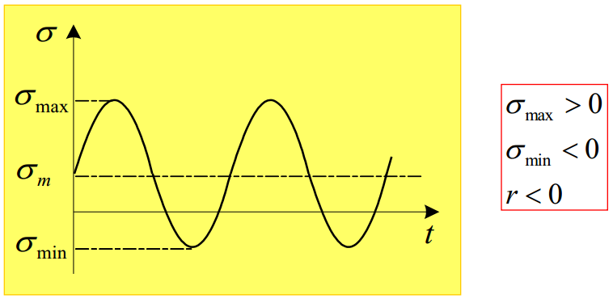
Tải trọng - Ứng suất
Chu trình ứng suất
Chu trình ứng suất không đối xứng trái dấu (r < 0)

Slide 19
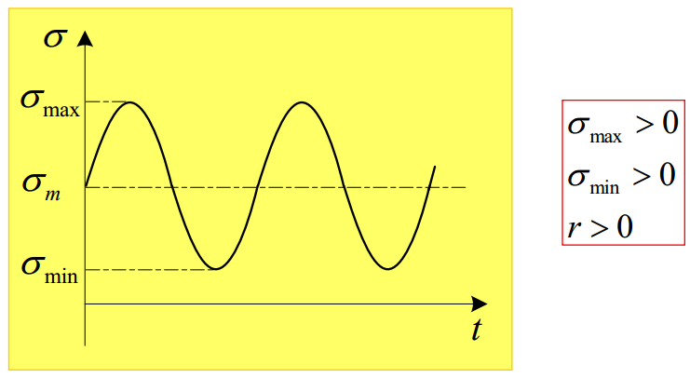
Tải trọng - Ứng suất
Chu trình ứng suất
Chu trình ƯS không đối xứng cùng dấu (r > 0)

Slide 20
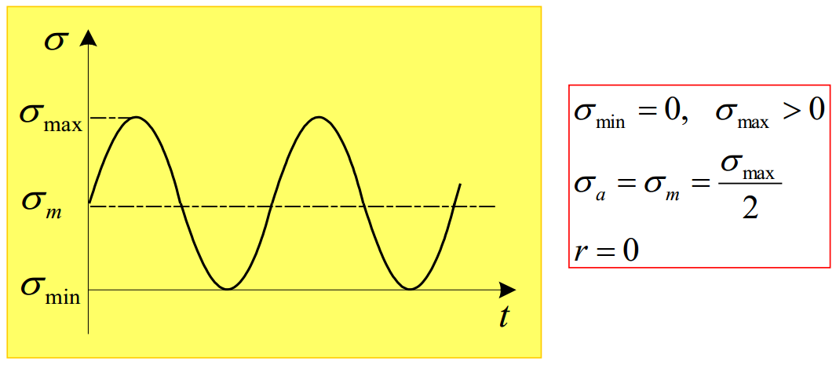
Tải trọng - Ứng suất
Chu trình ứng suất
Chu trình ƯS không đối xứng mạch động dương (r = 0)

Slide 21
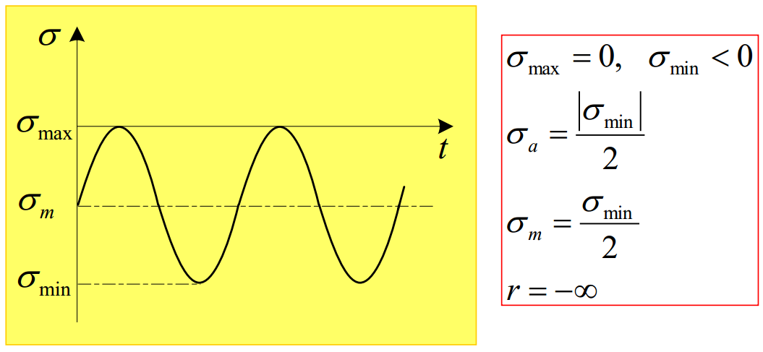
Tải trọng - Ứng suất
Chu trình ứng suất
Chu trình ƯS không đối xứng mạch động âm (r = ∞)

Slide 22
Tải trọng - Ứng suất
Ứng suất tiếp xúc
Ứng suất tiếp xúc sinh ra khi các chi tiết máy tiếp xúc trực tiếp và có tác dụng lực tương hỗ với nhau.
Ứng suất tiếp xúc sinh ra trên một diện tích rộng và vuông góc với mặt tiếp xúc được gọi là ứng suất dập hoặc áp suất.
Ví dụ: ứng suất dập sinh ra giữa then và trục, giữa thân bulông và chi tiết ghép trong mối ghép ren không có khe hở…

Slide 23
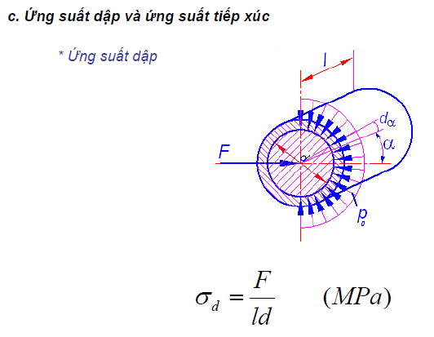
Tải trọng - Ứng suất
Ứng suất tiếp xúc
Ứng suất dập sinh ra do tiếp xúc khít giữa thanh hình trụ đường kính d với lỗ, chiều dài tiếp xúc l, chịu lực F tác dụng

Slide 24
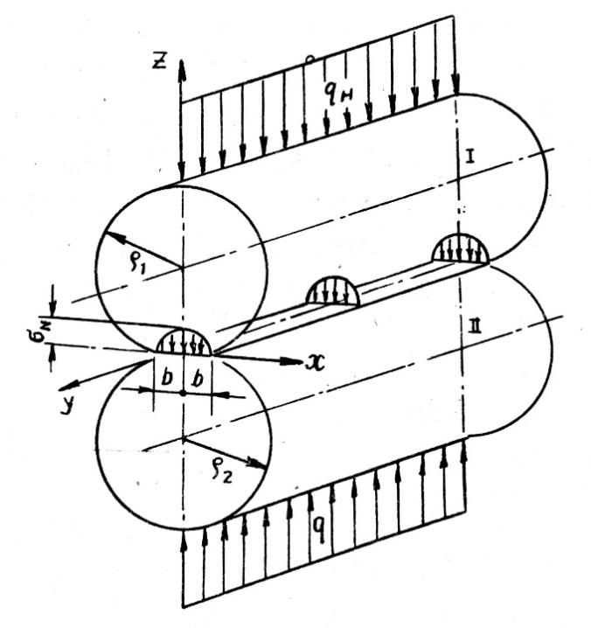
Tải trọng - Ứng suất
Ứng suất tiếp xúc
Ứng suất tiếp xúc cực đại được xác định theo công thức Hertz
Hệ số xét đến cơ tính vật liệu

Slide 25
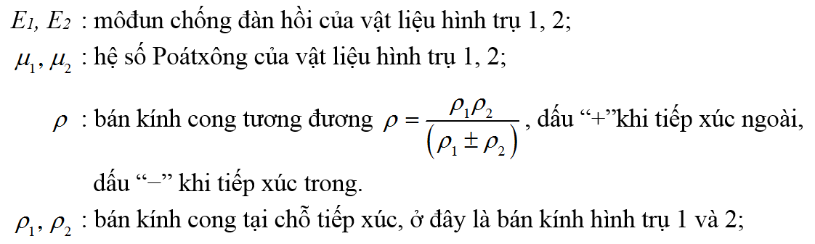
Tải trọng - Ứng suất
Ứng suất tiếp xúc

Slide 26
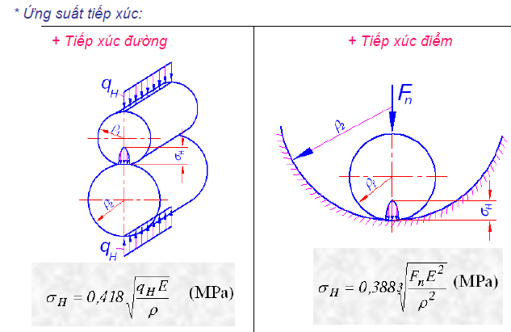
Tải trọng - Ứng suất
Ứng suất tiếp xúc
Nếu vật liệu tuân theo định luật Húc và hệ số Poátxông

Slide 27
Khả năng làm việc
Các chỉ tiêu chủ yếu đánh giá khả năng làm việc của chi tiết máy:
Độ bền
Độ cứng
Độ bền mòn
Khả năng chịu nhiệt
Độ ổn định dao động

Slide 28
Chỉ tiêu độ bền
Độ bền: là khả năng tiếp nhận tải trọng của chi tiết máy mà không bị phá hủy trước thời hạn yêu cầu
Chi tiết máy không đủ bền thì
bên trong nó sẽ xuất hiện biến dạng dư lớn, làm thay đổi hình dạng chi tiết
phá hỏng bản thân chi tiết: gãy, vỡ, hư hại bề mặt

Slide 29
Chỉ tiêu độ bền
Hai loại độ bền của chi tiết máy:
Độ bền thể tích
Độ bền bề mặt
Để tránh biến dạng dư lớn hoặc gãy hỏng, chi tiết máy cần có đủ độ bền thể tích
Để tránh phá hủy bề mặt làm việc, chi tiết máy cần có đủ độ bền bề mặt
Khi tính toán độ bền, phải chú ý đến tính chất thay đổi của ứng suất
Nếu ứng suất không đổi, tính theo độ bền tĩnh
Nếu ứng suất thay đổi, tính theo độ bền mỏi

Slide 30
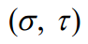
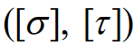
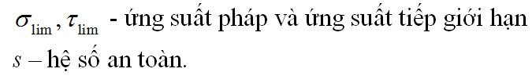
Chỉ tiêu độ bền
Phương pháp tính độ bền
Phương pháp tính: so sánh ứng suất sinh ra khi chi tiết chịu tải với ứng suất cho phép
Cách xác định ứng suất cho phép:
Tra bảng
Tính toán hệ số an toàn Tìm ứng suất cho phép
với

Slide 31
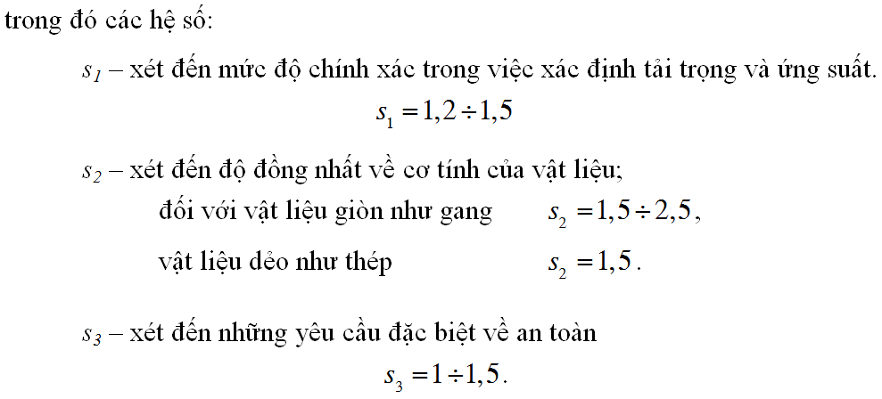
Chỉ tiêu độ bền
Phương pháp tính độ bền
Định hệ số an toàn: phương pháp các hệ số thành phần

Slide 32
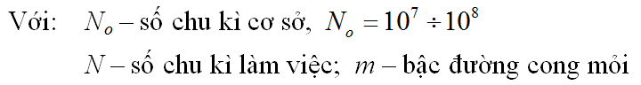
Chỉ tiêu độ bền
Phương pháp tính độ bền
Định ứng suất giới hạn :
Nếu chi tiết máy chịu ứng suất không đổi
Đối với vật liệu dẻo là giới hạn chảy
Đối với vật liệu giòn là giới hạn bền
Nếu CTM chịu ứng suất thay đổi ổn định
Nếu N ≥ N_{o}: lấy theo giới hạn mỏi dài hạn
Nếu N < N_{o}: lấy theo giới hạn mỏi ngắn hạn

Slide 33
Chỉ tiêu độ bền
Tính độ bền tiếp xúc
Phương trình cơ bản:
Tiếp xúc rộng: tính bền dập
Tiếp xúc điểm/đường: tính bền tiếp xúc

Slide 34
Chỉ tiêu độ bền
Tính độ bền tiếp xúc khi ứng suất không đổi
Ứng suất sinh ra tính theo công thức Herzt
Ứng suất cho phép xác định theo bền tĩnh tiếp xúc (tránh biến dạng bề mặt)

Slide 35
Chỉ tiêu độ bền
Tính độ bền tiếp xúc khi ứng suất thay đổi
Tính độ bền mỏi tiếp xúc
Khi ứng suất tiếp xúc thay đổi ổn định
Nếu CTM làm việc với số chu kì ứng suất N ≥ N_{o}:
Nếu CTM làm việc với số chu kì ứng suất N < N_{o}:

Slide 36
Chỉ tiêu độ cứng
Độ cứng là khả năng của chi tiết máy chống lại biến dạng đàn hồi khi chịu tải
Chi tiết máy được coi là không đủ độ cứng, khi lượng biến dạng đàn hồi của nó vượt quá giá trị cho phép
Độ cứng là chỉ tiêu quan trọng đánh giá khả năng làm việc của chi tiết máy
Một số CTM tính thiết kế theo độ cứng
Một số CTM được tăng kích thước khá nhiều sau khi tính bền nhằm đạt độ cứng yêu cầu

Slide 37
Chỉ tiêu độ cứng
Nếu chi tiết máy không đủ độ cứng:
Độ chính xác làm việc giảm, có thể làm giảm độ chính xác của toàn máy
Có thể gây kẹt, không làm việc được
Gây hoặc tăng tải trọng phụ trong máy
Ảnh hưởng xấu đến các chi tiết máy liên quan
Ví dụ: Trục không đủ độ cứng làm tăng tập trung tải trọng cho bánh răng lắp trên nó và bánh răng ăn khớp với bánh răng đó.

Slide 38
Chỉ tiêu độ cứng
Phương pháp tính độ cứng
Độ cứng thể tích:
Biến dạng đàn hồi thể tích của CTM phải nhỏ hơn giá trị cho phép
Biến dạng đàn hồi thể tích của CTM xác định từ các phương trình tính chuyển vị (SBVL)
Biến dạng đàn hồi thể tích cho phép xác định bằng thực nghiệm
Độ cứng tiếp xúc:
Khi tiếp xúc nhỏ: tính theo lí thuyết Héc-Bêliaép
Khi tiếp xúc mặt: tính theo các công thức thực nghiệm

Slide 39
Chỉ tiêu độ cứng
Phương pháp nâng cao độ cứng
Chọn tiết diện chịu lực hợp lý, nên dùng tiết diện rỗng
Giảm chiều dài và/hoặc tăng mômen chống uốn
Sử dụng gối đỡ phụ, gân tăng cứng nếu có thể
Khi cần tăng kích thước để đủ cứng, nên chọn vật liệu có cơ tính thấp sẽ tránh được thừa bền

Slide 40
Độ chịu mài mòn
Mòn xảy ra khi 2 vật thể tiếp xúc dưới áp lực, trượt tương đối với nhau.
Độ chịu mài mòn là khả năng chi tiết máy có thể làm việc trong thời gian yêu cầu mà không bị mòn quá mức cho phép

Slide 41
Độ chịu mài mòn
Tác hại của mòn
Làm giảm độ chính xác của máy, dụng cụ đo
Làm giảm hiệu suất của máy, ví dụ: động cơ
Làm tăng khe hở trong các mối ghép động, dẫn đến tiếng ồn, gây tải động phụ
Làm mất lớp bề mặt có cơ tính tốt – đẩy nhanh quá trình mòn
Nhiều chi tiết máy hết khả năng phục vụ do quá mòn

Slide 42
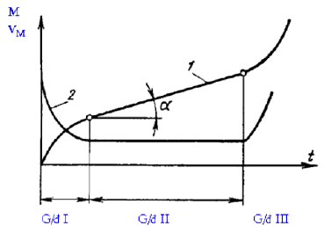
Độ chịu mài mòn
Diễn biến của quá trình mòn
Quá trình mòn diễn ra qua 3 giai đoạn:
Chạy rà Bình ổn Khốc liệt
1 – Lượng mòn
2 – Tốc độ mòn

Slide 43
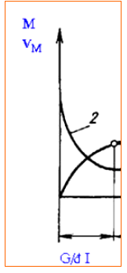
Độ chịu mài mòn
Diễn biến của quá trình mòn
Giai đoạn 1: Chạy rà
San bằng các nhấp nhô bề mặt sau gia công
Lượng mòn tăng nhanh
Tốc độ mòn giảm nhanh
Cần đặt tải nhẹ, bôi trơn, làm mát tốt

Slide 44
Độ chịu mài mòn
Diễn biến của quá trình mòn
Giai đoạn 2: Mòn ổn định
Lượng mòn tăng chậm, tỉ lệ bậc nhất
Tốc độ mòn nhỏ, gần như hằng số
Thời gian kéo dài của quá trình chính là tuổi thọ mòn của chi tiết máy

Slide 45
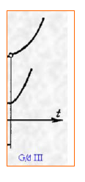
Độ chịu mài mòn
Diễn biến của quá trình mòn
Giai đoạn 3: Mòn khốc liệt (phá hỏng)
Lượng mòn, tốc độ mòn đều tăng rất nhanh
Không nên để chi tiết máy làm việc ở giai đoạn này. Nên thay thế chi tiết máy khi nó làm việc ở cuối giai đoạn mòn ổn định

Slide 46
Độ chịu mài mòn
Hạn chế mòn
Mòn phụ thuộc chủ yếu: áp suất (ứng suất tiếp xúc), vận tốc trượt tương đối, môi trường tiếp xúc
Quan tâm đến các yếu tố này sẽ cải thiện tuổi bền mòn
Đảm bảo chế độ bôi trơn và vật liệu bôi trơn (giảm ma sát)
Chọn cặp vật liệu hợp lí (hệ số ma sát)
Cải thiện chất lượng bề mặt (giảm ma sát)

Slide 47
Độ chịu mài mòn
Tính toán độ bền mòn
Tính thiết kế nhằm thỏa điều kiện ma sát ướt
Chưa có phương pháp thỏa đáng, tính quy ước
Tham khảo: Quan hệ giữa áp suất và quãng đường trượt

Slide 48
Độ chịu nhiệt
Là khả năng làm việc bình thường của chi tiết máy trong một phạm vi nhiệt độ nhất định
Nhiệt trong các máy công tác thường do ma sát, môi trường làm việc, bản thân của máy sinh ra
Tác hại của nhiệt:
Làm giảm cơ tính vật liệu → giảm khả năng chịu tải
Làm giảm độ nhớt chất bôi trơn → tăng mòn
Biến dạng nhiệt → cong vênh, kẹt, tập trung tải trọng
Giảm độ chính xác của máy chính xác & dụng cụ đo

Slide 49
Độ chịu nhiệt
Tính khả năng chịu nhiệt
Có thể kiểm tra khả năng làm việc về nhiệt hoặc thiết kế làm mát dựa vào phương trình cơ bản:
Nhiệt độ bình quân cho phép xác định bằng thực nghiệm hoặc theo công thức

Slide 50
Độ chịu dao động
Là khả năng làm việc bình thường của chi tiết máy trong một điều kiện nhất định mà không bị dao động quá trị số cho phép.
Nguyên nhân gây dao động
Máy có chuyển động gián đoạn
Máy hoặc chi tiết máy quay không cân bằng
Do các dao động lân cận truyền đến

Slide 51
Độ chịu dao động
Tác hại của dao động
Gây tải động phụ làm giảm bền
Gây rung động làm giảm độ chính xác
Gây ồn
Có thể phá hỏng (gãy) máy nếu xảy ra cộng hưởng
Tính và hạn chế dao động
CTM đủ khả năng chịu dao động nếu biên độ dao động nhỏ hơn trị số cho phép
Khi không tính được biên độ, tránh cộng hưởng bằng cách không cho tần số dao động cưỡng bức bằng số nguyên lần tần số dao động riêng

Slide 52
Độ bền mỏi của chi tiết máy
Nội dung
Hiện tượng phá hủy mỏi
Giới hạn mỏi và đường cong mỏi
Các nhân tố ảnh hưởng đến giới hạn mỏi
Các biện pháp nâng cao sức bền mỏi

Slide 53
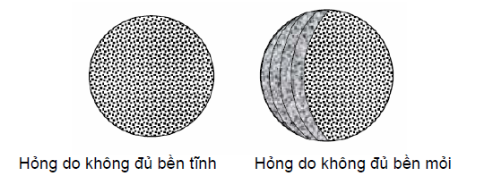
Độ bền mỏi của chi tiết máy
Hiện tượng phá hủy mỏi
Xảy ra khi chi tiết chịu ứng suất thay đổi, số chu kì đủ lớn
Xảy ra đột ngột, trước khi hỏng không xuất hiện biến dạng dư
Ứng suất lớn nhất sinh ra còn nhỏ hơn nhiều so với ứng suất cho phép theo điều kiện bền tĩnh

Slide 54
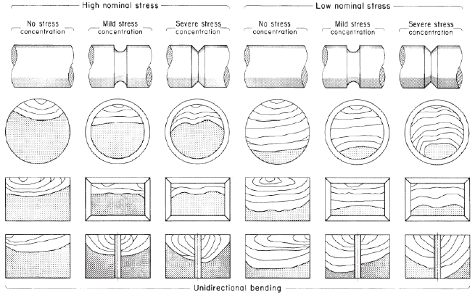
Độ bền mỏi của chi tiết máy
Hiện tượng phá hủy mỏi

Slide 55
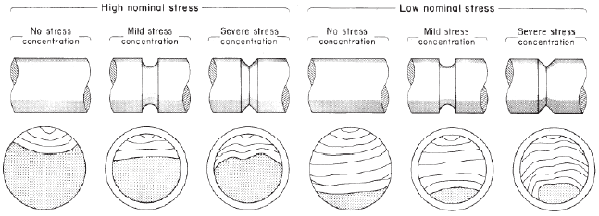
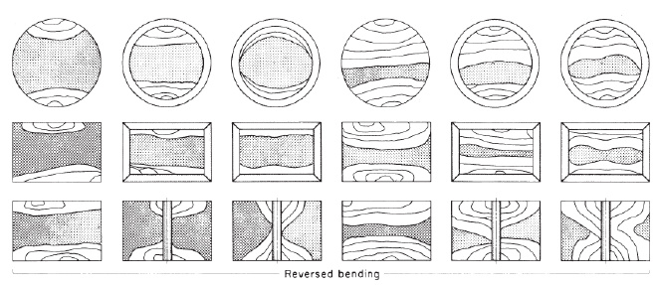
Độ bền mỏi của chi tiết máy
Hiện tượng phá hủy mỏi

Slide 56
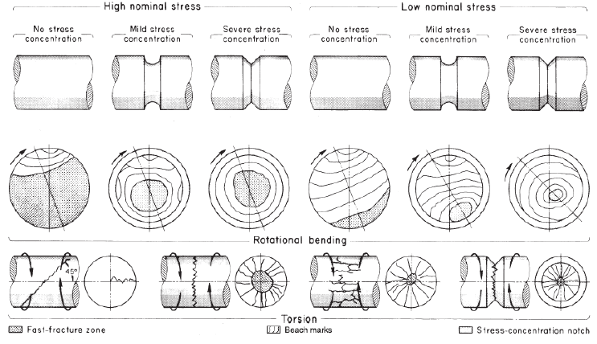
Độ bền mỏi của chi tiết máy
Hiện tượng phá hủy mỏi

Slide 57
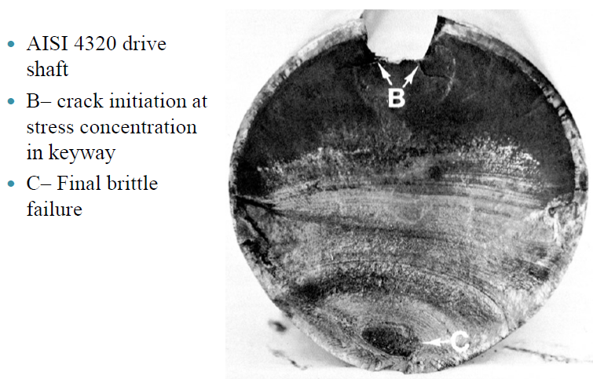
Độ bền mỏi của chi tiết máy
Hiện tượng phá hủy mỏi
C

Slide 58
Độ bền mỏi của chi tiết máy
Hiện tượng phá hủy mỏi
C

Slide 59
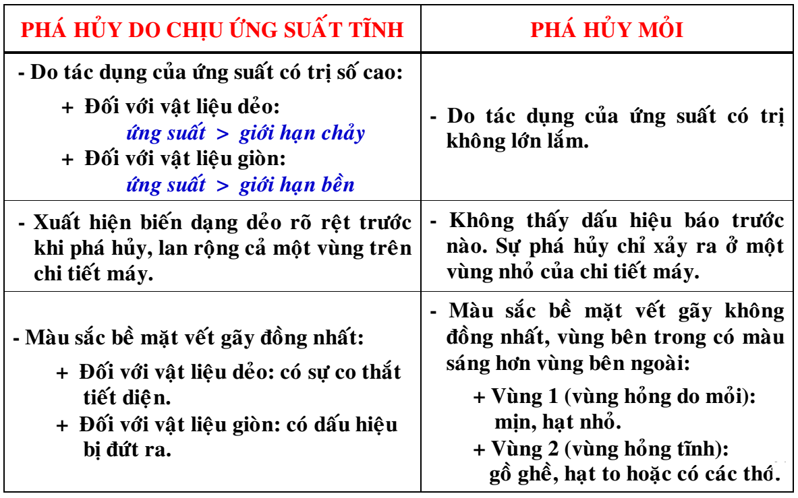
Độ bền mỏi của chi tiết máy
Hiện tượng phá hủy mỏi

Slide 60
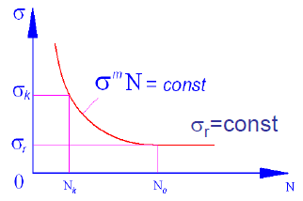
Độ bền mỏi của chi tiết máy
Giới hạn mỏi & đường cong mỏi
Giới hạn mỏi là giá trị ứng suất lớn nhất bắt đầu gây hỏng chi tiết tương ứng với số chu kì ứng suất nhất định
Quan hệ giữa ứng suất σ và số chu kì gây hỏng chi tiết N được biểu diễn bằng đường cong mỏi

Slide 61
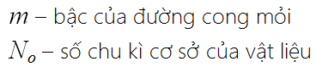
Độ bền mỏi của chi tiết máy
Giới hạn mỏi & đường cong mỏi
Qua đồ thị đường cong mỏi, ta thấy:
Khi ứng suất càng cao thì tuổi thọ càng giảm
Khi ứng suất giảm đến , tuổi thọ N có thể tăng đến khá lớn
được gọi là giới hạn bền mỏi (dài hạn)
Phương trình đường cong mỏi

Slide 62
Độ bền mỏi của chi tiết máy
Các nhân tố ảnh hưởng đến giới hạn mỏi
Ảnh hưởng của vật liệu
Hợp kim có độ bền mỏi cao hơn vật liệu không kim loại
Hợp kim đen có độ bền mỏi cao hơn hợp kim màu
Thép có độ bền mỏi cao hơn gang
Thép hợp kim có độ bền mỏi cao hơn thép cácbon
Thép cácbon có hàm lượng cao có độ bền mỏi cao hơn thép cácbon có hàm lượng thấp

Slide 63
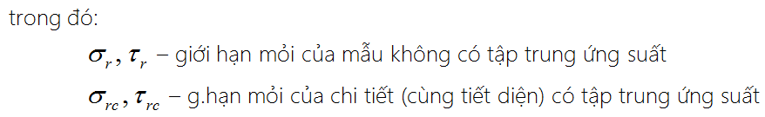
Độ bền mỏi của chi tiết máy
Các nhân tố ảnh hưởng đến giới hạn mỏi
Ảnh hưởng của hình dáng kết cấu:
Tiết diện thay đổi đột ngột gây tập trung ứng suất, giảm sức bền mỏi
Hệ số tập trung ứng suất

Slide 64
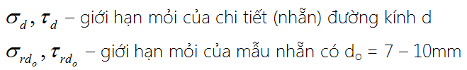
Độ bền mỏi của chi tiết máy
Các nhân tố ảnh hưởng đến giới hạn mỏi
Ảnh hưởng của kích thước tuyệt đối:
Chi tiết có kích thước càng lớn thì giới hạn mỏi càng thấp
Nguyên nhân: chi tiết có kích thước càng lớn thì
Chứa càng nhiều khuyết tật: vết nứt tế vi, rỗ…
Chiều dày tương đối của lớp bề mặt được tăng bền giảm
Hệ số kích thước tuyệt đối

Slide 65
Độ bền mỏi của chi tiết máy
Các nhân tố ảnh hưởng đến giới hạn mỏi
Ảnh hưởng của công nghệ gia công bề mặt:
Lớp bề mặt thường là lớp chịu ứng suất lớn nhất, vết nứt tế vi do mỏi thường xuất hiện từ lớp này
Các ảnh hưởng:
CTM được gia công tinh, độ nhẵn bề mặt cao sẽ có giới hạn mỏi cao hơn gia công thôi, độ nhẵn thấp
CTM được tăng bền bề mặt như phun bi, lăn, nén… sẽ tăng độ bền mỏi
Đánh giá ảnh hưởng bằng hệ số bề mặt

Slide 66
Độ bền mỏi của chi tiết máy
Các biện pháp nâng cao độ bền mỏi
Các biện pháp thiết kế
Bố trí những chỗ gây tập trung ứng suất ở xa vùng chịu ứng suất lớn
Tại những chỗ chuyển tiếp nên dùng góc lượn có bán kính lớn nhất, có thể dùng góc lượn elip
Dùng then hoa răng thân khai thay cho then hoa răng chữ nhật
Với các mối ghép có độ dôi: phải vát mép, làm mềm hoặc khoét rãnh thoát tải ở moayơ

Slide 67
Độ bền mỏi của chi tiết máy
Các biện pháp nâng cao độ bền mỏi
Các biện pháp công nghệ
Nhiệt luyện hoặc hóa nhiệt luyện: tôi cải thiện, thường hóa, tôi và ram thấp, thấm than rồi tôi, thấm nitơ, tôi cao tần…
Gia công tinh bề mặt: mài, đánh bóng, lăn ép, phun bi…
Gia công gây biến dạng dẻo lớp bề mặt

Slide 68
Độ tin cậy
Độ tin cậy là mức độ duy trì các chỉ tiêu khả năng làm việc của máy, chi tiết máy trong suốt thời gian sử dụng
Độ tin cậy là cao nếu máy và chi tiết máy ít xảy ra hỏng hóc, tốn ít thời gian hiệu chỉnh, sửa chữa

Slide 69
Độ tin cậy
Các chỉ tiêu đánh giá độ tin cậy
Xác suất làm việc không hỏng hóc, R(t)
R càng cao, độ tin cậy càng lớn
Cường độ hỏng hóc, λ(t)
Tại thời điểm λ thấp, độ tin cậy càng cao
Tuổi thọ: Thời gian từ lúc bắt đầu làm việc đến khi hỏng, t_{H}
t_{H} càng cao, độ tin cậy càng cao
Hệ số sử dụng: tỉ lệ giữa thời gian phục vụ với tổng thời gian làm việc và nghỉ để bảo dưỡng, K_{s}
K_{s} càng cao, độ tin cậy càng cao

Slide 70
Độ tin cậy
Các biện pháp nâng cao độ tin cậy
Cố gắng sử dụng kết cấu đơn giản
Nâng cao độ chính xác tính toán
Chọn các phương pháp gia công tin cậy
Nâng cao độ chính xác kiểm tra
Tuân thủ quy trình sử dụng máy
Có thể tăng độ tin cậy tại khâu yếu bằng cách lắp song song các phần tử cùng chức năng

Slide 71
Tính công nghệ và tính kinh tế
Chi tiết máy có tính công nghệ và kinh tế cao nếu:
Thỏa mãn các yêu cầu về khả năng làm việc
Chi phí chế tạo thấp trong điều kiện hiện có
Chi phí thấp cho vận hành sử dụng, bảo quản
Các yêu cầu chính của tính công nghệ:
Kết cấu phải phù hợp với điều kiện và quy mô sản xuất
Kết cấu phải đơn giản và hợp lí, máy càng ít chi tiết càng tốt
Cấp chính xác và độ nhám đúng mức
Chọn phương pháp tạo phôi hợp lí (càng gần với chi tiết bao nhiêu càng tốt)

Slide 72
Tính công nghệ và tính kinh tế
Yêu cầu đối với vật liệu:
Thỏa mãn các yêu cầu về khả năng làm việc của CTM
Đảm bảo thỏa mãn yêu cầu về khối lượng và kích thước
Có khả năng áp dụng các phương pháp gia công để tạo nên chi tiết
Dễ cung ứng

Slide 73
Tính công nghệ và tính kinh tế
Nguyên tắc sử dụng vật liệu:
Cố gắng giảm khối lượng/thể tích vật liệu
Nguyên tắc chất lượng cục bộ
Nguyên tắc hạn chế chủng loại vật liệu

Slide 74
Các vấn đề về tiêu chuẩn hóa
Tiêu chuẩn hóa là sự quy định thành tiêu chuẩn, quy cách về hình dạng, kích thước, kiểu dáng, các thông số cơ bản cho sản phẩm
Ý nghĩa:
Hạn chế chủng loại và kích thước sản phẩm, có thể sản xuất hàng loạt, giảm giá thành
Thuận tiện cho việc thay thế sửa chữa các chi tiết tiêu chuẩn
Giảm thời gian nghiên cứu, thiết kế

Slide 75
Các vấn đề về tiêu chuẩn hóa
Những đối tượng được tiêu chuẩn hóa
Các phương pháp tính, phương pháp thí nghiệm
Các thông số cơ bản: dãy kích thước, tốc độ quay, độ côn, các kí hiệu bản vẽ
Đơn vị đo
Vật liệu
Cấp chính xác, chất lượng bề mặt
Hình dạng, kích thước các CTM công dụng chung
Các thông số cấu tạo: môđun răng, kích thước ren…

Slide 76
Các vấn đề về tiêu chuẩn hóa
Các tiêu chuẩn hiện hành
Tiêu chuẩn quốc tế ISO
Tiêu chuẩn quốc gia Việt Nam TCVN
Tiêu chuẩn ngành TCN
Tiêu chuẩn vùng TCV
Tiêu chuẩn cơ sở TC

Slide 77
Các vấn đề về tiêu chuẩn hóa
Các kí hiệu và thông số chính
Công suất: P (kW)
Với mỗi cặp truyền động, kí hiệu nhỏ hơn dùng cho trục/bánh chủ động, ví dụ: P₁ (bánh chủ động), P₂…
Tốc độ quay: n₁, n₂… (vòng/phút)
Tỉ số truyền: u = n₁/n₂
Hiệu suất: η = P₂/P₁
Mômen xoắn: T_{i} = 9,55.10⁶P_{i}/n_{i} (Nmm)

Slide 78

THANK YOU!

